Slide 1
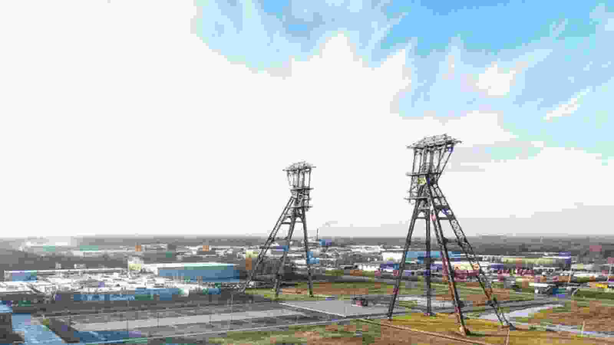
Economisch locatiebeleid op basis van regionale meerwaarde
Brugge, 26 maart 26 “ruimte voor economie, beter benutten doe je zo!”

Slide 2
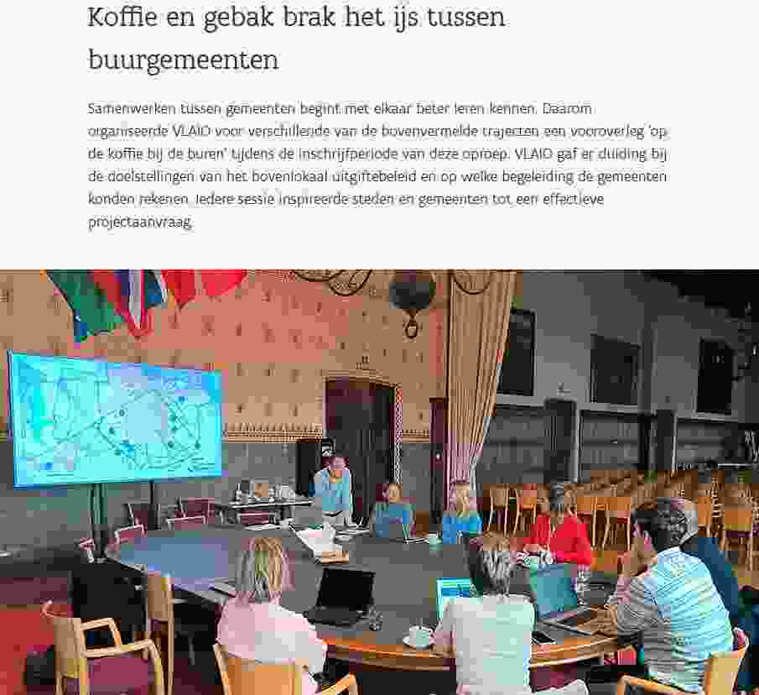

Slide 3
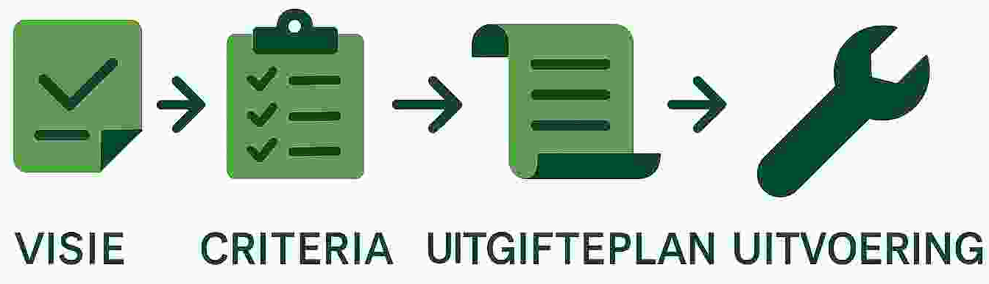
Bovenlokaal uitgiftebeleid als hefboom
Een instrument om de juiste bedrijven op de juiste plek te krijgen, via een gezamenlijke visie tussen gemeenten.
Waarom?
  Bedrijfsruimte = regionale markt, geen lokaal product.
  Gemeenten kunnen dit niet alleen oplossen (te kleine schaal, versnippering).

Slide 4

Gebiedsregisseur
Zonder gebiedsregie blijft de visie theorie.
Coördineert tussen gemeenten, eigenaars & ontwikkelaars.
Bewaakt dat uitgifteplan effectief gebruikt wordt in beslissingen.
Maakt bovenlokale afstemming mogelijk → ruimer aanbod + juiste match.

Slide 5
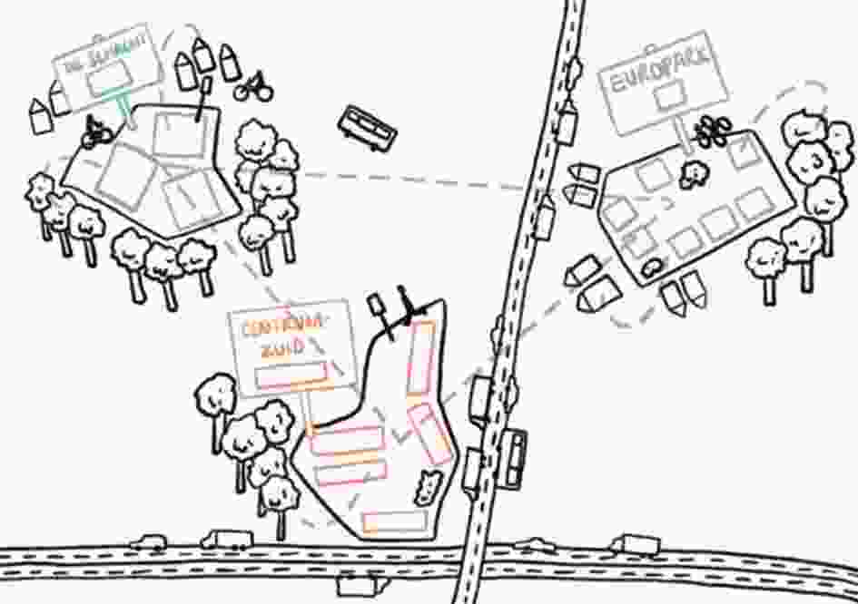
Gebiedsregie – Fase 1 - Doel
Complex project NZL
    Positionering bedrijventerreinen
    bestendigen en versterken
Samenhang tussen diverse studies
& implementatie.
Toekomstgerichte aanpak
Revitalisering / verduurzaming
In samenwerking met ondernemingen

Slide 6
Gebiedsregie: CZ-EP = 1 geheel
Bestaande economische toestand
  Beide meer grotere bedrijven –> regionale oriëntering
  Voornaamste sectoren: cleantech, bouw, afval & recyclage
  Duidelijk ander profiel dan andere industriële zones in Midden-Limburg (Hasselt, Genk, Lummen)
Mobiliteit sterk gelijklopend
  Relatie tot hoger weggennet
  Bedrijven met bovenlokale en
  regionale werking

Slide 7
Gebiedsregie: Doelstellingen
Juiste bedrijf op de juiste plaats
Optimalisatie door samenwerking
Ruimtegebruik
Transformatiezones

Slide 8
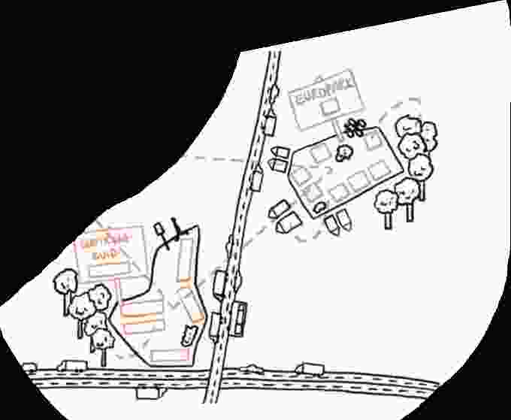
Doelstelling 1:Juiste bedrijf op de juiste plaats
Regionale bedrijventerreinen
  Huisvesten van grotere bedrijven
Europark: vandaag reeds veel bouw,
afval & recyclage bedrijven
  Bestaande behouden en verder uitbouwen
Centrum-Zuid: aanwezigheid Greenville-cluster
  Cleantech als speerpunt verder uitbouwen
?
Notes:
Als wervend element ook voor toekomstige bedrijven

Slide 9

Doelstelling 2:Optimalisatie door samenwerking
Gemeenschappelijk bedrijventerreinmanagement
  Verder uitbouwen en optimaliseren
  Verhogen potenties en sterktes van CZ & EP als één geheel
Specifieke acties opnemen ter uitwerking van
  efficiënter ruimtegebruik
  energie community
  transformatie van het terrein

Slide 10
Doelstelling 3: Ruimtegebruik
CZ & EP – 3) Gevolgen
Optimaliseren van:
  openbaar domein
  ingebruikname van terreinen
  signalisaties
  …
Door middel van
gericht uitgiftebeleid en
andere nodige initiatieven
Notes:
Zal nodig zijn, inplantingsvereisten worden strenger, denk aan de hele stikstofproblematiek, belang van een rechtszeker en vergunbaar kader. Vlaanderen legt normen op (waterinfiltratie, recuperatie, delen van warmtenetten, parkeerbeheersing….)

Slide 11
Doelstelling 4: Transformatiezones
Vanuit studie ‘Piloot Project Terug In Omloop’.
  Oorspronkelijk enkel op noordelijk deel CZ
  Uit te rollen over het gehele gebied van CZ & EP
  Prioritair inzetten op transformaties die
  dan als katalysator dienen voor het geheel

Slide 12






Doelstelling 4: Transformatiezones

Slide 13
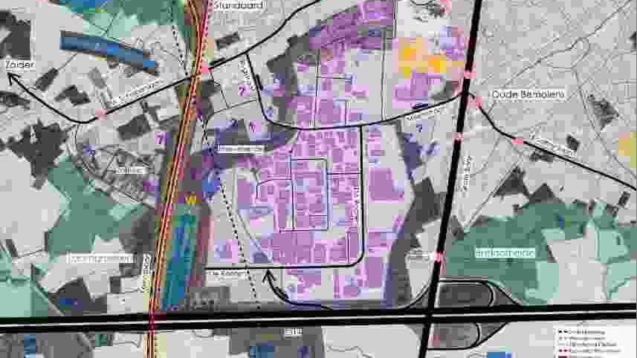

Slide 14
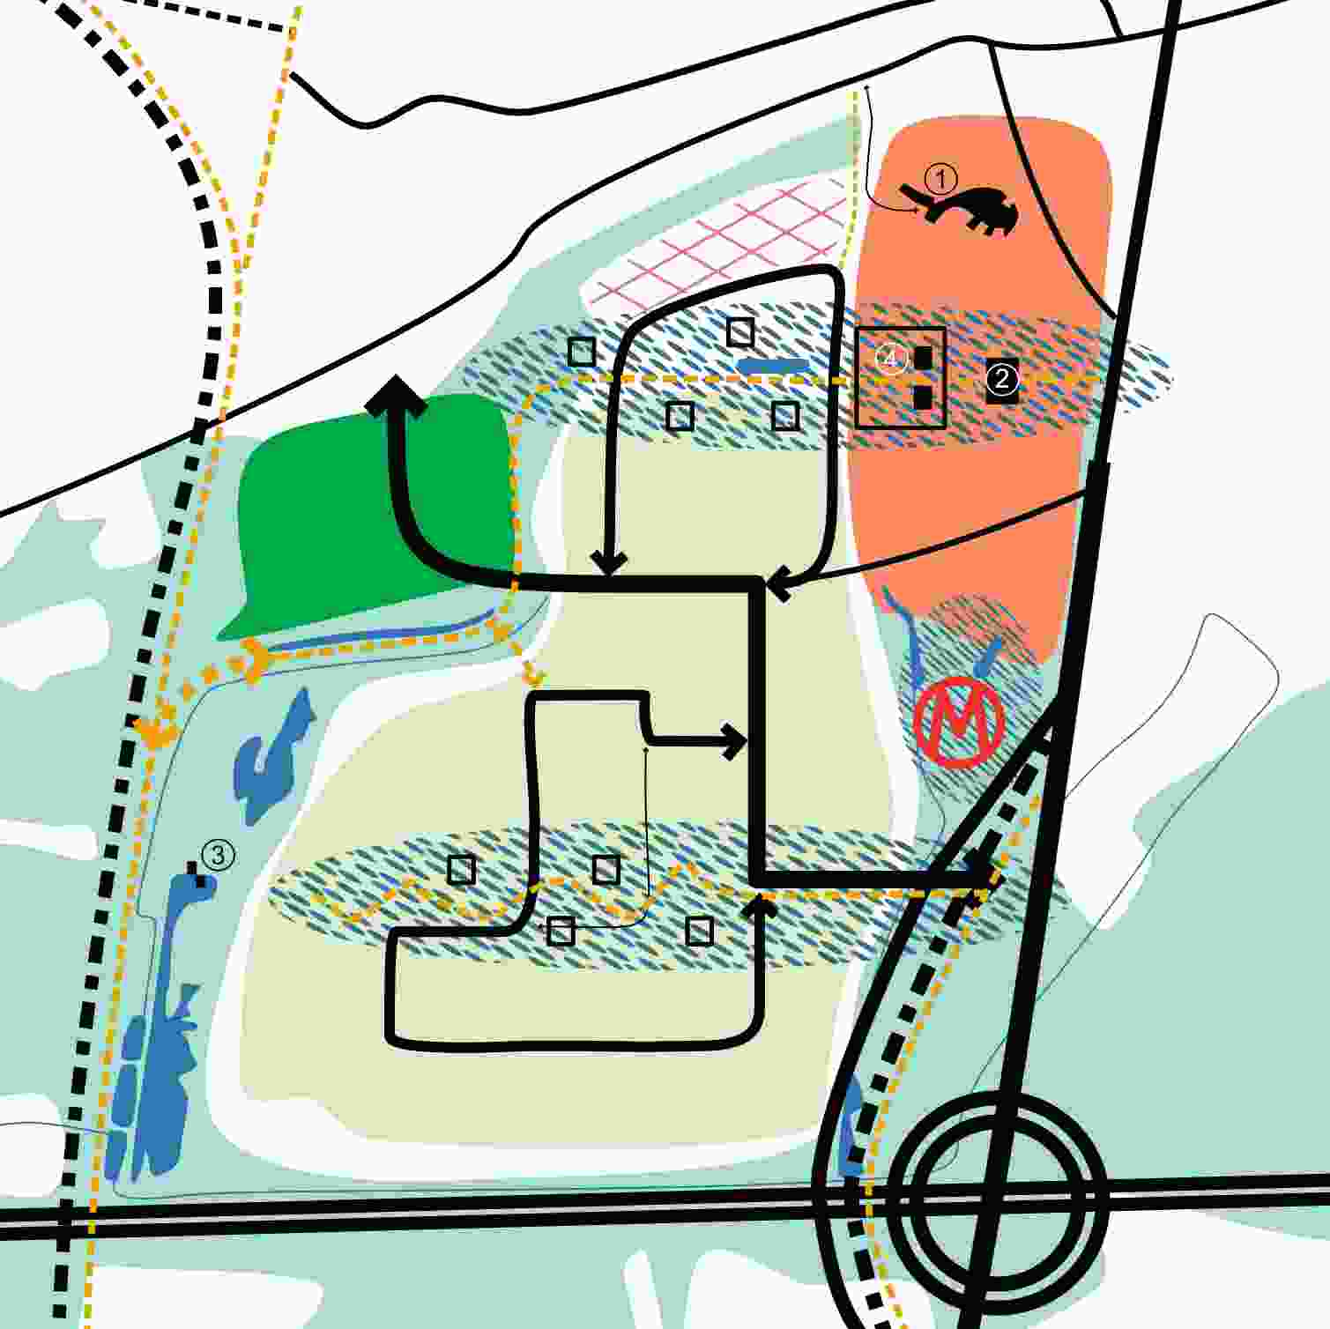
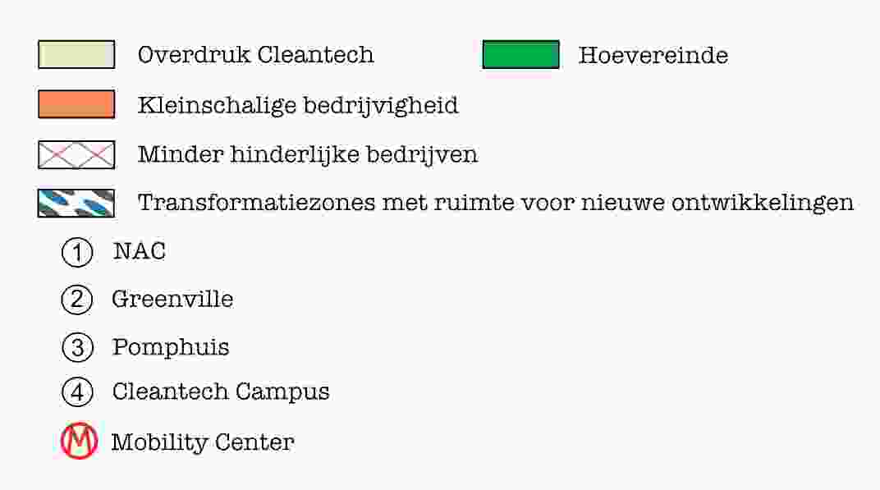
Toekomstbeeld centrum-Zuid

Slide 15
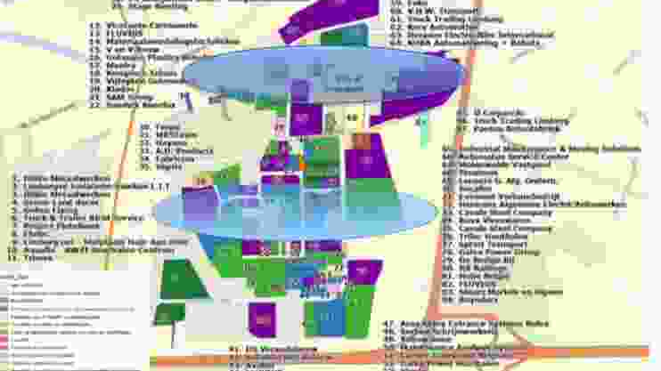

Slide 16
Voortraject - Doelstelling
Een duurzaam, futureproof bedrijventerrein
Gericht op grote ruimtevragers, afbouw versnippering
Hertekening van parcellering
Opzetten van een grondbank
Duurzame mobiliteit op/naar/van voor alle gebruikers
Actieve inbreng/co-creatie van en met de eigenaars
Blauwdruk ‘herontwikkeling’ voor Vlaanderen

Slide 17
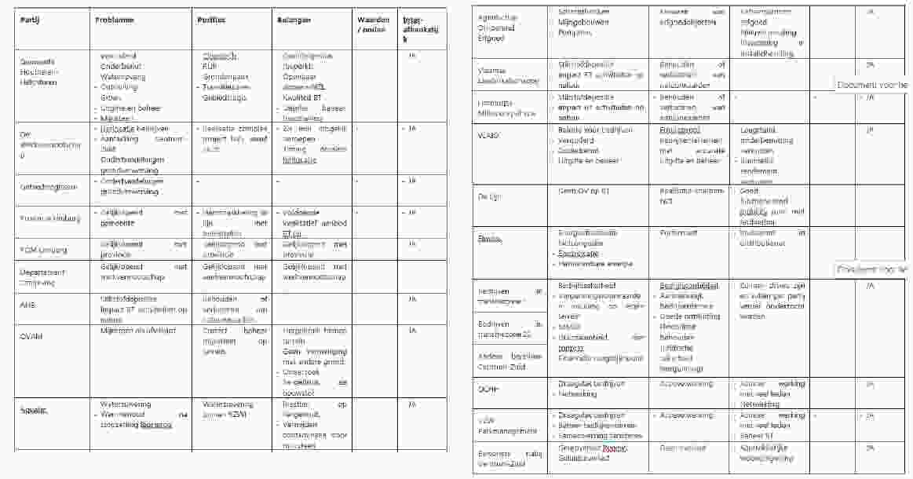
Een boeiende uitdaging

Slide 18
Gebiedsregie/detachering – Voortraject
Sociale haalbaarheid: Alle actoren op 1 lijn
Ruimtelijk-economische en technische haalbaarheid: Masterplan T-zones, mobiliteit, groenblauwe dooradering, mijnsteen, energie, duurzaamheid en klimaatneutraliteit
Juridische haalbaarheid: Planologisch kader, positie gemeente (bemiddelaar, privaat- en publiekrechtelijk spoor), Community Land Trust/Grondbank > bereidheid eigenaars om ‘anders’ in te stappen (niet perceelsgebonden)
Financiële haalbaarheid: Waardering eigendommen en geprojecteerde waarde, kosten infra, densiteiten, doorlooptijden, ontwikkelingsvelden, studiekosten, project en LT-financiering….

Slide 19
Bovenlokale uitgiftevisie
Een bovenlokale uitgiftevisie is een eerste stap binnen de opmaak van een bovenlokaal uitgiftebeleid
De bovenlokale visie vormt het algemeen ruimtelijk-economisch wensbeeld voor de bedrijventerreinen in de regio
De visie zal in een volgende stap worden doorvertaald in een set aan uitgifteplannen met een gekoppeld transitieplan
Tot slot omvat het bovenlokaal uitgiftebeleid ook de organisatie en regie van de samenwerking tussen de verschillende lokale en bovenlokale actoren.
Een bovenlokaal uitgiftebeleid is geen afzonderlijk juridisch instrument en heeft geen rechtstreekse verordenende kracht

Slide 20
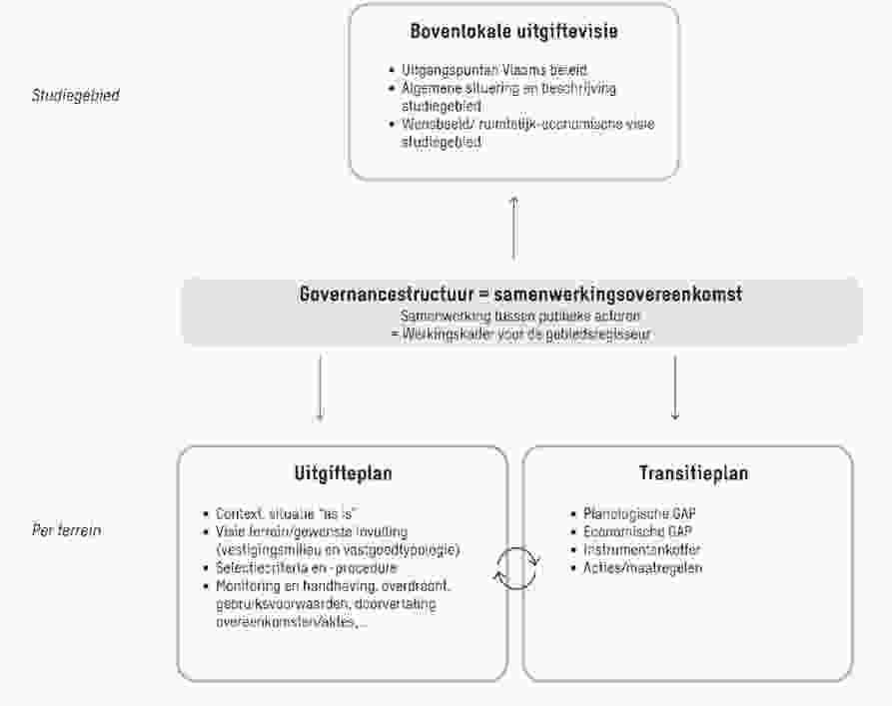

Slide 21
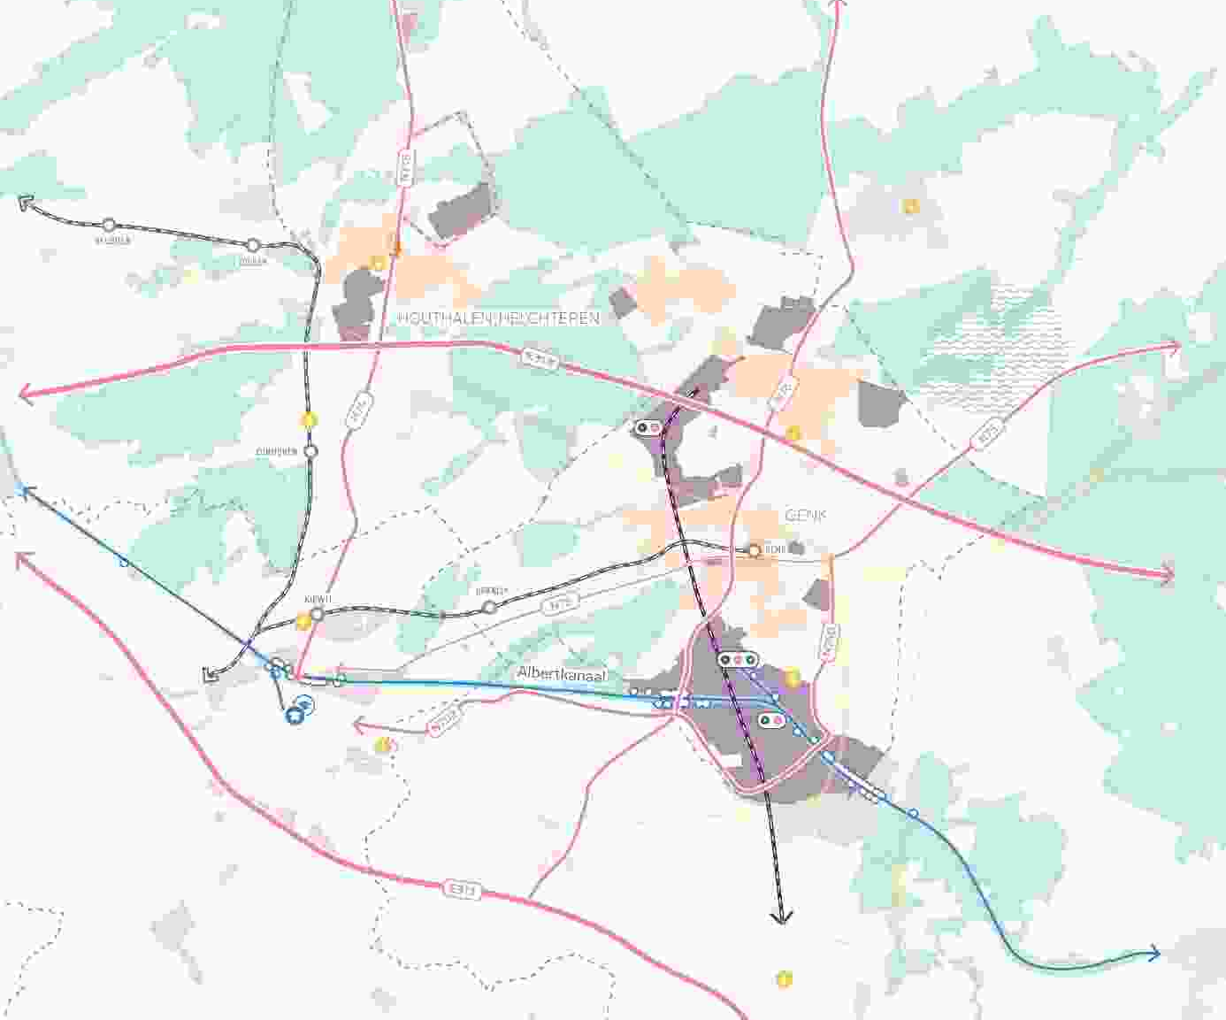
Scope van de studie
Europark
De figuur rechts toont de terreinen binnen het studiegebied die zijn opgenomen binnen voorliggende studie.
Genk
  Genk-Zuid
  Genk-Noord
  Zwartberg
  Thor-park
  Synapspark
  C-mine
  Portavida
Houthalen-Helchteren
  Centrum-zuid
  Europark
  Houthalen-oost
Houthalen-Oost
Centrum-Zuid
Zwartberg
Genk-noord
Thor park
C-Mine
Portavida
Synapspark
Genk-zuid
Bedrijventerreinen in scope

Slide 22
Vestigingsmilieus & vastgoedtypologieën

Slide 23
Vestigingsmilieus
Vestigingsmilieus zijn bedrijfsomgevingen met specifieke ruimtelijke, functionele en economische kenmerken.
‘Eerder’ Functionele milieus
Terreinen die hoofdzakelijk voorbehouden blijven voor meer grootschalige, niet-verweefbare, ‘hinderlijke’ activiteiten
    1. Functioneel goed ontsloten knoop (focus op ontsluiting)
    2. Functioneel grootschalig milieu (focus op schaal)
    3. Functioneel kleinschalig milieu
‘Eerder’ Gemengde milieus
Terreinen waar (ook) andere economische activiteiten en voorzieningen zich kunnen vestigen die moeilijker in het woongebied verweefbaar zijn
    4. Gemengd zone
    5. Grootschalige detailhandelszone
    6. Top kantoorlocaties
Solitaire milieus
    7. Solitaire zone (nadruk op solitaire ligging in open ruimtegebied)
Onderscheiden zich op basis van volgende ruimtelijke criteria:
Ligging (economische ligging, kenniseconomie, zichtlocatie)
Mobiliteit (ontsluiting vracht, bereikbaarheid werknemers)
Ruimtegebruik (schaal en perceelstructuur)
Omgevingswaarde (aanwezigheid groenblauw, nabijheid kernen)

Slide 24
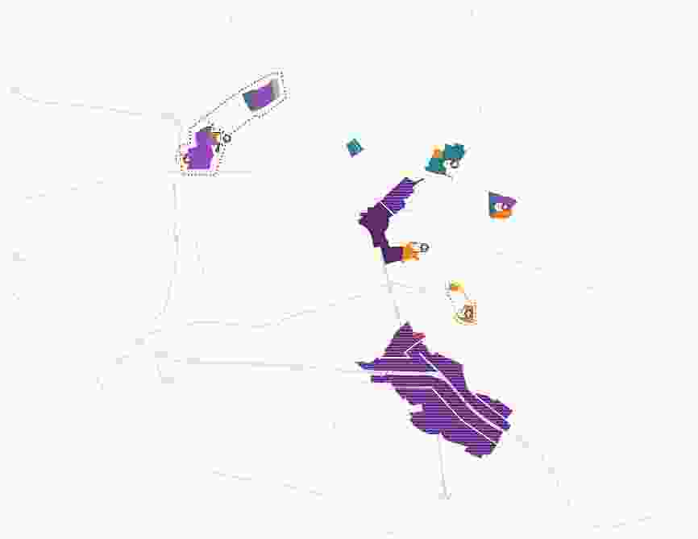
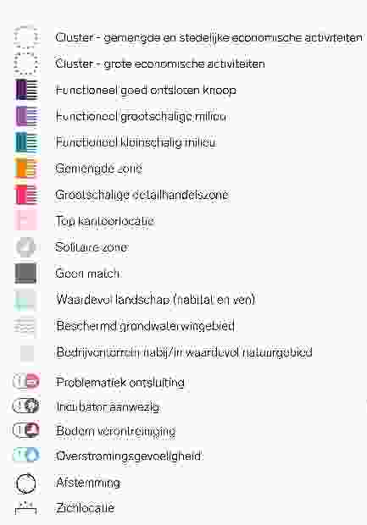
Vestigingsmilieus
Toegekende vestigingsmilieus per terrein
Eén terrein kan meerdere vestigingsmilieus hebben (onderverdeling – zonering)
= wensbeeld, kan verschillen van bestaande feitelijke en/of planologische context
Consequenties, gevolgen, acties ter verankering wensbeeld: opgenomen in transitieplan

Slide 25
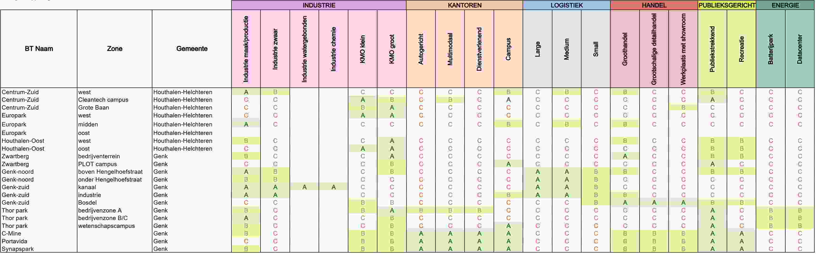
Vastgoedtypologieën
De vastgoedtypologieën zijn ingedeeld in de volgende drie klassen:
Klasse A: Prioritaire vastgoedtypologieën (uiterst geschikt)
Klasse B: Geschikt onder (ruimtelijke) voorwaarden
Klasse C: Expliciet verboden

Slide 26
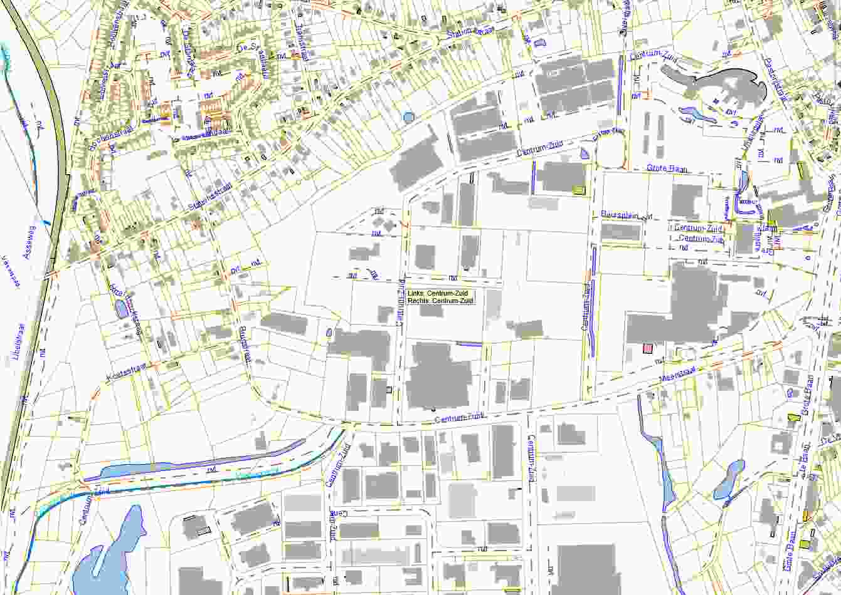
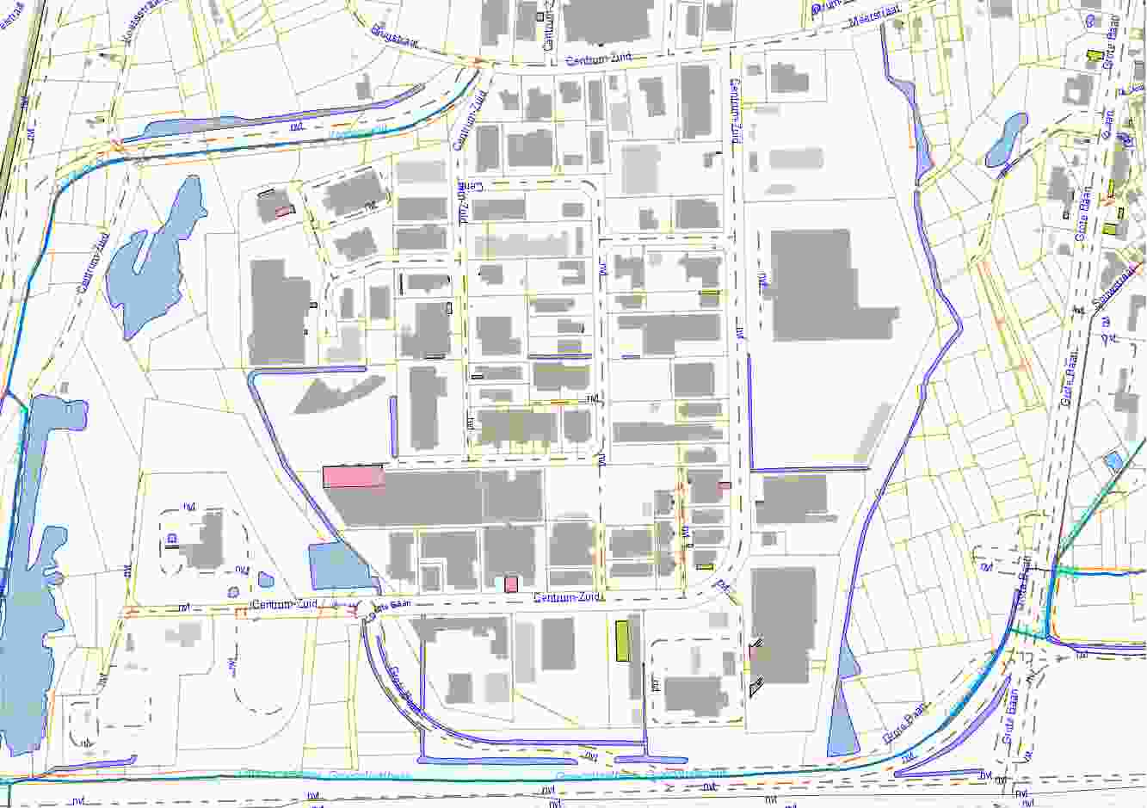
Vestigingsmilieus
Functioneel grootschalig milieu
Gemengd milieu
Transformatiezones (verweving mogelijk)
Mobiliteitshub
A industrie ( niet hinderlijk tov woongebied)
A KMO>500 m²
A publiekstrekkende functies
A campus
A KMO<500 m²
B groothandel
B kantoor
A KMO>500 m²
A industrie
B campus
B recreatie
B kantoor multimodaal
Thema cleantech
RUP Houthalen-centrum
Gebiedsregie bedrijventerreinen
A KMO>500 m²
A industrie
B groothandel
B logistiek M?
A KMO>500 m²
B werkplaats met showroom
Vastgoedtypes
C
Batterijpark
Datacenter
Grootschalige detailhandel
Industrie chemie
Industrie watergebonden
Industrie zwaar
Kantoren autogericht
Kantoren dienstverlenend
Logistiek L
Logistiek S
Interessante locaties voor watervragers
B kantoor multimodaal
A KMO>500 m²
A industrie
B campus
B groothandel
B kantoor
A KMO>500 m²
A industrie
B groothandel
B logistiek M?

Slide 27
Governance

Slide 28
Governance
Een effectief uitgiftebeleid vereist een sterke governancestructuur
De governance omvat taken voor beheer en uitgifte, met iemand aan de publieke kant met een duidelijk mandaat
Afhankelijk van het gekozen model, zal de beslissingsbevoegdheid voor de uitgiftecriteria verschillen
De governance wordt verder uitgewerkt in de volgende fase van het uitgifteplan.

Slide 29
Conclusie

Slide 30
Conclusie
De bovenlokale uitgiftevisie…
  Legt de ruimtelijk-economische roeping van het studiegebied vast
  Vertaalt deze via vestigingsmilieus en economische ecosystemen
  Biedt een gezamenlijk referentiekader voor toekomstige beleidsbeslissingen
  Heeft geen verordenende kracht en zal geen bestemmingen wijzigen
  Dient als basis voor verdere vertaling in criteria, randvoorwaarden en acties in uitgifteplannen + transitieplan

